Slide 1

Computação em Nuvem
AULA 01
Prof. Anderson Vanin

Slide 2




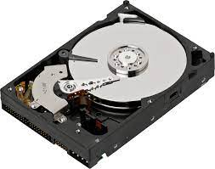
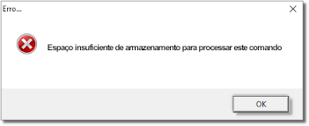
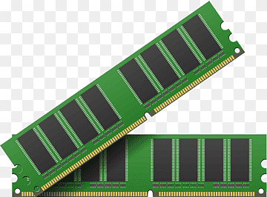
Antes... Como é a nossa idéia de computação!
Você irá utilizar, por exemplo, de um HD de 1T o espaço total?

Slide 3
Conceito
A Cloud Computing se refere, essencialmente, à noção de utilizarmos, em qualquer lugar e idependentemente da plataforma, as mais variadas aplicações por meio da internet com a mesma facilidade de tê-las instaladas em computadores locais.

Slide 4
Características
Mobilidade
Multiplataforma
Física
Lógica
Escalabilidade / Elasticidade
Aumentar ou Diminuir
Pay per Use
Disponibilidade

Slide 5
Diferenças
Modelo On Premise | Modelo de Computação em Nuvem
Neste modelo, quando um usuário precisa de um programa para ser utilizado, ele deve ter basicamente um computador com memória, processador e periféricos essenciais. Precisa também instalar um Sistema Operacional para ser a plataforma para a instalação desse programa. Além disso, deve pagar as licenças de uso do software e ter espaço suficiente em disco para o armazenamento do mesmo. Em resumo, a responsabilidade da infraestrutura e programas fica a cargo do próprio usuário. | Na Computação em Nuvem, o usuário deve assinar um serviço de Cloud Computing, seja gratuito ou pago, mas que o fornecedor ofereça a infraestrutura para o armazenamento e processamento dos softwares. O usuário irá ter acesso a softwares e ambientes de armazenamento por meio de uma página web, dispensando a responsabilidade de o usuário ter infraestrutura própria de armazenamento e arque com o pagamento de manutenção e licenças de software. Em resumo, a responsabilidade da infraestrutura e programas fica a cargo do fornecedor.

Slide 6
Modalidades
SaaS (Software as a Service)
Exemplos: Google Docs, Office Web
PaaS (Plataform as a Service)
Exemplos: Azure/AWS/Google Cloud
Desenvolvedor (programas)
HaaS / IaaS (Hardware / Infra as a Service)
Exemplo: Data Center

Slide 7
Tipos de Nuvem
Pública
Infraestrutura Compartilhada (Dropbox, Icloud, Gdrive, OneDrive) ➔ Freemium
Privada
Infraestrutura Exclusiva (Própria)
SERPRO usada por TCU, CGU, DPU, AGU, etc....órgãos do governo

